Slide 1
All ABOUT 심리학과

Slide 2
INDEX
성균관대학교
심리학과
졸업 후
향후 진로
패널 인터뷰
및 QnA
심리학이란

Slide 3
심리학이란

Slide 4
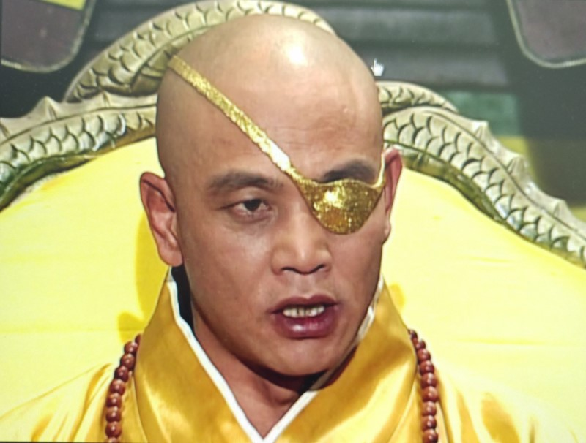
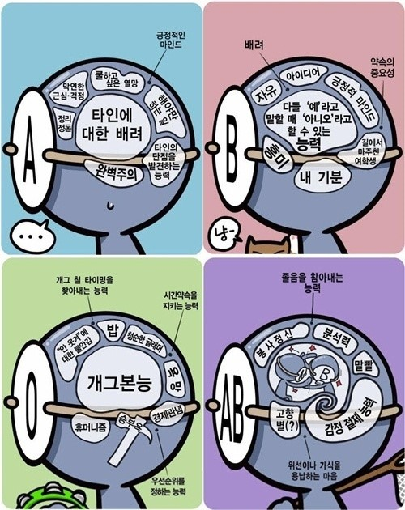
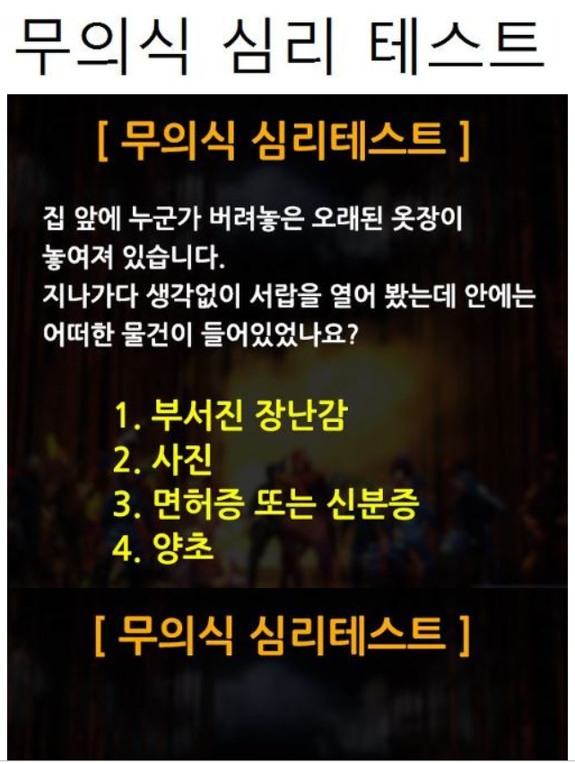
심리학이란?
유사 과학
혈액형별 성격?
SNS 심리테스트?
나 무슨 생각하고 있게?
근거 X 흥미위주

Slide 5
심리학이란?
심리학
Psychology
인간의 행동과 심리과정을 과학적으로 연구하는 경험과목.
엄밀한 관찰과 실험, 합리적인 추론을 요구할 뿐 아니라 인간에 대한 깊은 이해와 사랑을 요구한다.

Slide 6
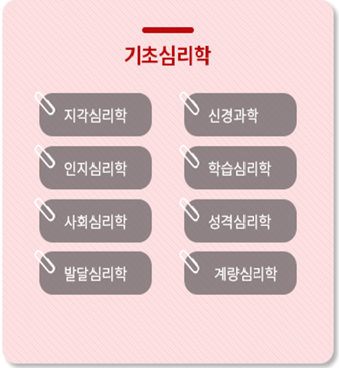
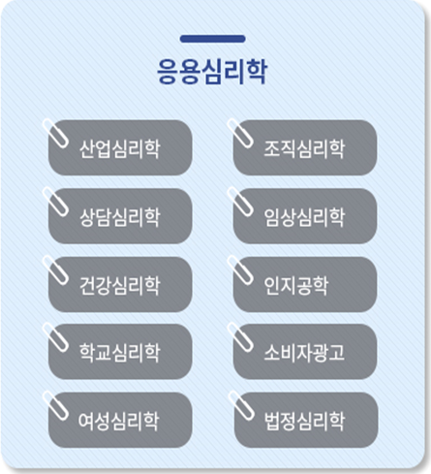
심리학의 다양한 분야
기본적이고 이론적인 심리학적 지식 탐구
구체적이고 현실적인 문제들을 해결

Slide 7
성균관대학교 심리학과

Slide 8
성균관대학교 심리학과
학부 교육 목표
01. 인간행동을 과학적인 방법으로 연구하는데 필요한 기초 연구능력을
함양하는데 주력 한다.
02. 현재까지 다양한 심리학 분야에서 축적된 중요한 연구 결과를 균형 있게
이해하고 습득하도록 한다.
03. 인간에 대한 이해와 과학적, 심리적 지식을 바탕으로 자신과 타인의 삶에
기여하도록 한다.
04. 심리학 분야의 전문인으로서 기초 분야의 연구자 또는 응용심리학자로서
진로를 개척할 수 있도록 지도한다.

Slide 9
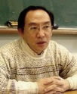
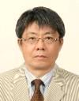
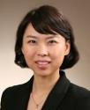
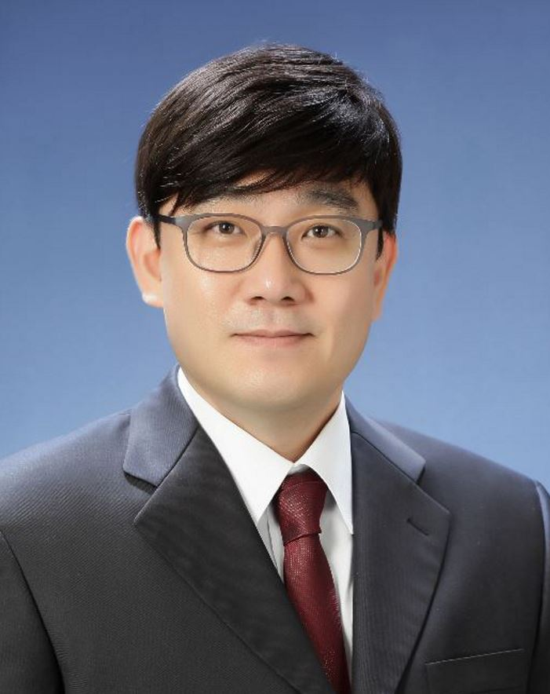
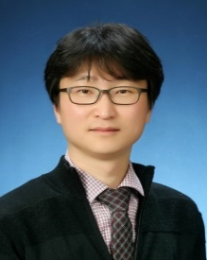
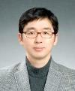
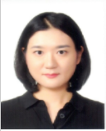
성균관대학교 심리학과
서용원 교수
산업 및 조직심리 전공
도경수 교수
인지심리 전공
장혜인 교수
임상심리 전공
최훈석 교수
사회심리 전공
장승민 교수
계량심리(측정 및 통계) 전공
강민석 교수
지각 및 인지신경심리 전공
박형인 교수
산업 및 조직심리 전공

Slide 10
연구방법론
방법론을 올바르게 적용하여 심리/행동적 속성의 측정에 관한 이론과 기술을 다루며,
심리학 연구에서 쓰이는 자료 분석을 위한 통계적/수리적 모형의 개발과 검증이 이루어진다.

Slide 11
인지심리학
인간의 행동과 정신과정을 실험적 방법으로 연구하는 학문.
감각, 지각, 학습, 기억, 언어, 사고 등의 다양한 연구주제를 포함한다.

Slide 12
산업 및 조직심리학
직업 현장에 심리학을 응용하고자 하는 분야.
심리학의 원리들을 다양한 형태의 조직과 그곳에서 종사하는 사람들에게 적용시켜 연구한다.

Slide 13
임상심리학
개인이나 집단이 겪는 심리적 문제를 이해하고 평가하여 치료하는 것에 초점을 둔다.
우울, 중독, 성격장애, 섭식장애 등의 정신건강과 관련된 다양한 영역의 문제를 다룬다.

Slide 14
사회심리학
개인과 개인, 개인과 사회가 서로 주고받는 영향과 과정에 대한 연구에 초점.
집단심리, 대인교류, 문화심리, 동기, 정서 및 성격분야 등 다양한 세부영역으로 나뉜다.

Slide 15
심리학과 학회
ESP
(사회심리 학회)
사회심리학을 공부하는 학회로, 사람들이 어떻게 서로의 심리에 영향을 주고받는지를 함께 탐구합니다.
IOP
(산업 및 조직심리 학회)
산업, 조직 내 인간 행동에 대한 연구를 통해 조직과 회사가 어떻게 본연의 목적을 효과적으로 달성 할 수 있을지 조직원들의 마음과 행동에 집중해서 공부합니다.
치유
(임상심리 학회)
다양한 정신병리와 심리적 문제를 진단하고 치료하는 임상심리를 공부하는 학회입니다.
Notes:
마지막 차례로 심리학과의 주요행사를 소개해드리겠습니다. 첫 번째 행사는 오늘 다 같이 즐기실 전공캠프입니다. 전공캠프는 1학기를 시작하기 전 매년 2월에 1박 2일간 심리학과 가족들 모두 함께 떠나는 캠프입니다.
심리학을 배우기 시작할 전공진입생과 복수전공생들 그리고 1학년 전공예약생들에게는 앞으로 함께 공부할 학우들 선배님들과 친분을 쌓고 심리학과의 분위기를 미리 느껴볼 수 있는 기회이고, 전반적인 과 생활 팁에 대한 소개와 즐거운 레크레이션이 이루어집니다.

Slide 16
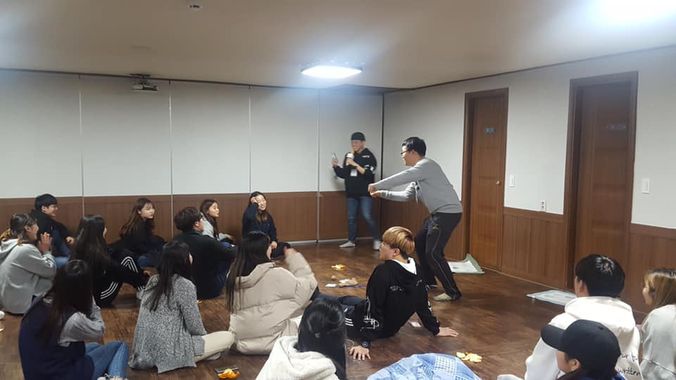
학과 주요행사 - “전공캠프”
Notes:
마지막 차례로 심리학과의 주요행사를 소개해드리겠습니다. 첫 번째 행사는 오늘 다 같이 즐기실 전공캠프입니다. 전공캠프는 1학기를 시작하기 전 매년 2월에 1박 2일간 심리학과 가족들 모두 함께 떠나는 캠프입니다.
심리학을 배우기 시작할 전공진입생과 복수전공생들 그리고 1학년 전공예약생들에게는 앞으로 함께 공부할 학우들 선배님들과 친분을 쌓고 심리학과의 분위기를 미리 느껴볼 수 있는 기회이고, 전반적인 과 생활 팁에 대한 소개와 즐거운 레크레이션이 이루어집니다.

Slide 17
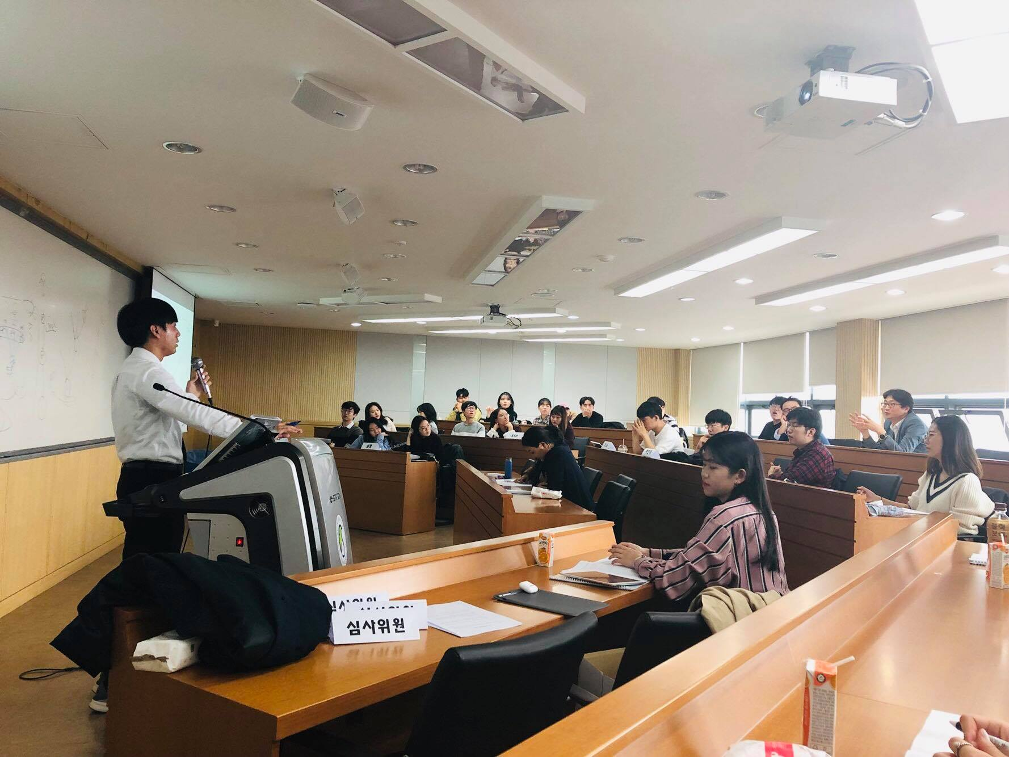
학과 주요행사 - “연구발표회”
Notes:
두 번째 행사는 심리학연구발표회입니다. 이 행사는 1년 간 학생들이 학회 활동 혹은 전공 수업시간에 진행한 연구를 발표하는 행사입니다.
교수님들도 발표회에 참석하셔서 학생들의 연구에 대해 조언을 해주시며, 수상 팀을 선정하여 상장과 소정의 상금도 수여합니다.

Slide 18
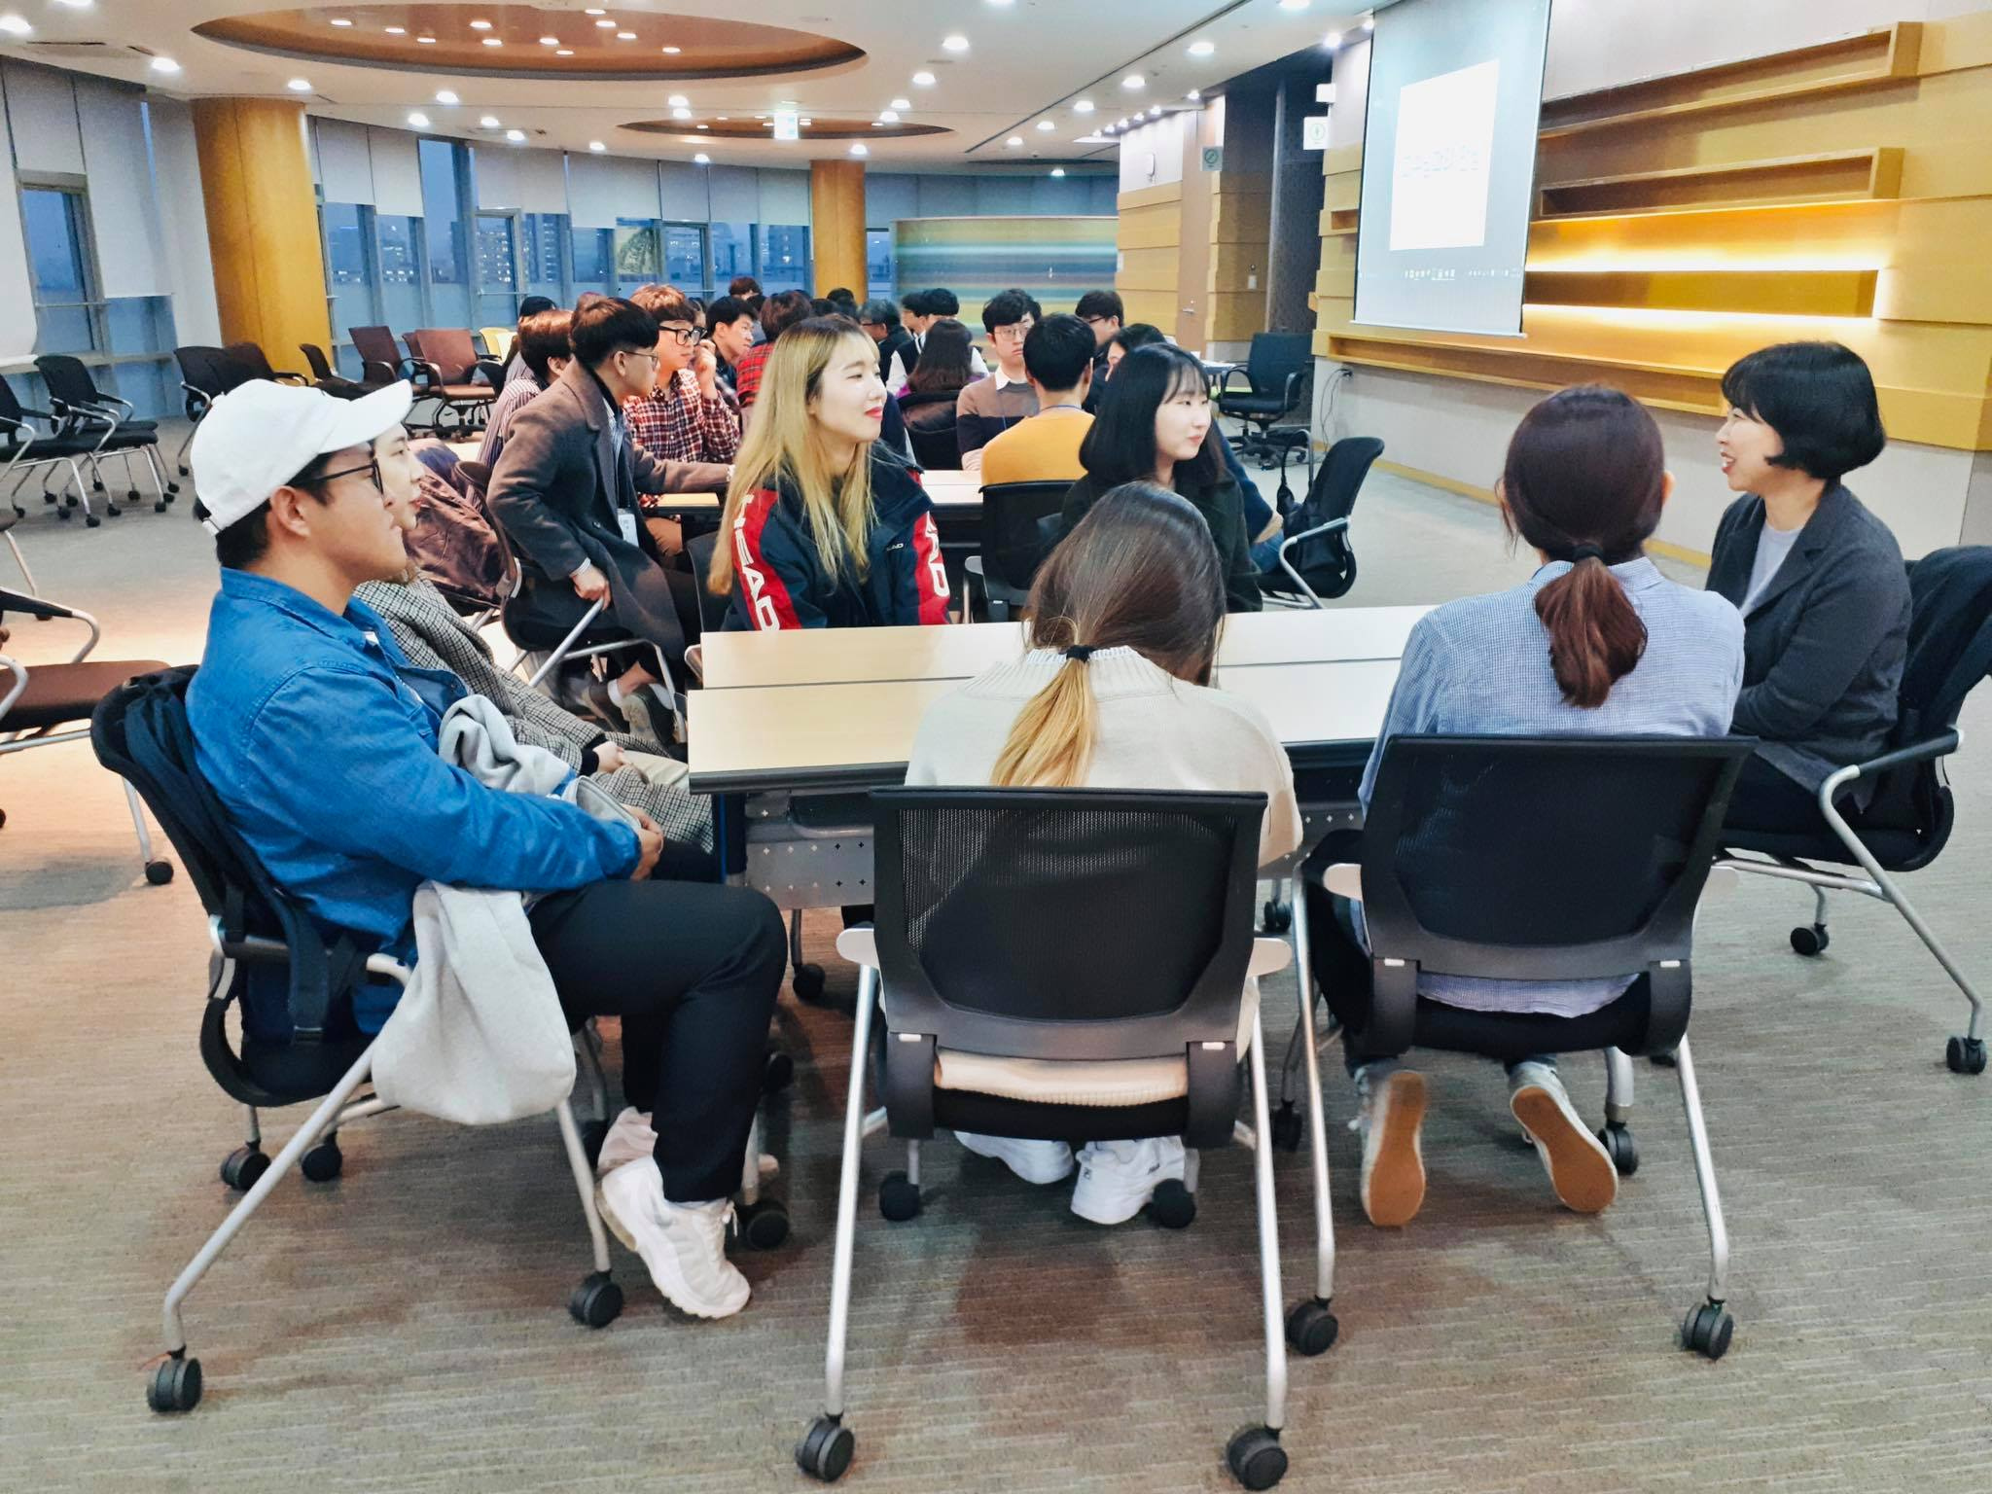
학과주요 행사 - “싸이콜로지 데이”
Notes:
마지막으로는 사이콜로지 데이입니다. 이 날에는 심리학과 학부생의 축제, 졸업생 선배님으로부터 생생한 경험담을 들어볼 수도 있고, 여러 가지 취업 정보가 제공되며,
교수님과 여러 이야기를 나누어 볼 수 있는 자리를 가질 수 있습니다.

Slide 19
심리학과 학사정보
Notes:
심리학과의 진로는 여기까지 이야기하도록 하고, 이제 심리학과 학사정보를 알려드리도록 하겠습니다. 우선 학기별 이수학점에 관해 이야기하자면,
한 학기당 1,2 학년 학우분들은 18학점/ 3,4, 학년 학우분들은 15학점 이수 가능하십니다.

Slide 20
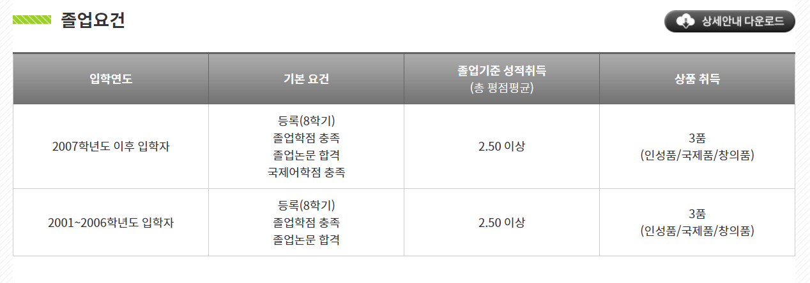
심리학과 학사정보
졸업평가 면제 신청원을 제출한 학생에 한하여!
Notes:
그 다음으로 졸업조건을 보겠습니다. 2007학년도 이후 합격자의 졸업을 위해서는
8학기 등록/ 졸업학점 등록/졸업평가 합격/ 국제어학점 충족이 조건들이나 2018학년도부터 심리학과 졸업논문을 통한 졸업평가를 시행하지 않습니다.
그러나 졸업논문제도의 폐지로 졸업을 원치 않으나 자동으로 졸업이 되어 버릴 경우를 대비해,
졸업평가 면제 신청원을 제출한 학생에 한하여 졸업평가에서 면제 될 예정입니다.

Slide 21
심리학과 진로

Slide 22
심리학과 진로
대학원
취업
Notes:
심리학과 학우분들의 진로는 크게 두 가지로 나눌 수 있다고 생각합니다
첫 번째는 대학원을 입학하여 학문을 좀 더 공부하는 길,
그리고 두 번째는 취업을 통해 사회로 진출하는 길이 그것이죠

Slide 23
심리학과 진로
학점에 조금 더 집중
(평균 0.2점 이상 높음)
대학원 진학률이 높음
대학원?
교육대학원 진학 후
학교 상담 선생님으로
Notes:
성균관대학교 대학원에 대한 추가적인 이야기로는, 현재 성균관대 심리학 전공은 BK21플러스 우수 교육연구단에 선정되기도 했습니다. BK21+은 창조경제를 실현할 석박사급 창의인재를 양성하고, 창의성에 기반한 새로운 지식과 기술의 창조를 지원하기 위한 사업인데요.
이 영향으로 성균관대학교 대학원 입학 시 BK21플러스사업 참여대학원생에겐 대학원 장학금 제공 등 대학원 입학 지원이 굉장히 좋다고 볼 수 있습니다.
이외에도 교내.외로 여러 탁월한 성과와 명성을 과시하고 있습니다.

Slide 24
심리학과 진로
마케팅 분야에 접목
인사 및 관리
시장 통계 분석
온라인 유통업 (쿠팡, 아마존 등)
금융 (은행, 카드)
SW 개발
취업?
사람에 대한 이해 바탕
→ 접목할 수 있는 분야가 무궁무진
경영학과 복수전공이 두드러지지는 않음
Notes:
성균관대학교 대학원에 대한 추가적인 이야기로는, 현재 성균관대 심리학 전공은 BK21플러스 우수 교육연구단에 선정되기도 했습니다. BK21+은 창조경제를 실현할 석박사급 창의인재를 양성하고, 창의성에 기반한 새로운 지식과 기술의 창조를 지원하기 위한 사업인데요.
이 영향으로 성균관대학교 대학원 입학 시 BK21플러스사업 참여대학원생에겐 대학원 장학금 제공 등 대학원 입학 지원이 굉장히 좋다고 볼 수 있습니다.
이외에도 교내.외로 여러 탁월한 성과와 명성을 과시하고 있습니다.

Slide 25
심리학과 진로
연구, 교직
취업
(인사, 마케팅)
상담
공기업

Slide 26
패널 인터뷰

Slide 27
Q. 심리학과 전공진입 후 꼭 들었으면 하는 과목이 있다면?

Slide 28
Q. 심리학과의 수업 방식과 분위기

Slide 29
Q. 심리학과를 선택한, 혹은 관심을 가지게 된 이유

Slide 30
Q. 심리학과 진입을 희망하는 학생들에게 해주고 싶은 말이 있다면?

Slide 31
기타 QnA

Slide 32
소통창구
성균관대학교 심리학과 홈페이지
(http://psych.skku.edu/)
성균관대학교 심리학과 플러스 친구
학생회실 : 수선관 별관 5층 62506호
학과사무실 : 수선관 별관 층 62506호

Slide 33
감사합니다.
Notes:
사이콜로지 데이 : 심리학과 학부생의 축제, 졸업생 선배님으로부터 생생한 경험담을 들어볼 수도 있고, 여러 가지 취업 정보가 제공되며,
교수님과 여러 이야기를 나누어 볼 수 있는 자리입니다.

